Slide 1




المملكة العربية السعودية
وزارة التعليم
إدارة تعليم
المدرسة
ملف الاختبارات الوطنية
معلمة المادة /

Slide 2
م | المحتويات | الصفحة
١ | الفهرس
٢ | التعريف باختبار نافس
٣ | تهيئة الطالبات واولياء الأمور
٤ | أهم المهارات المستهدفة
٥ | بطاقة المدرسة
٦ | خطة الاستعداد
٧ | نماذج اختبارات محاكية
٨ | تحليل الدرجات
٩
١٠

Slide 3
التعريف بالاختبار

Slide 4



Slide 5
تهيئة الطالبات وأولياء الأمور

Slide 6
أهم المهارات المستهدفة

Slide 7
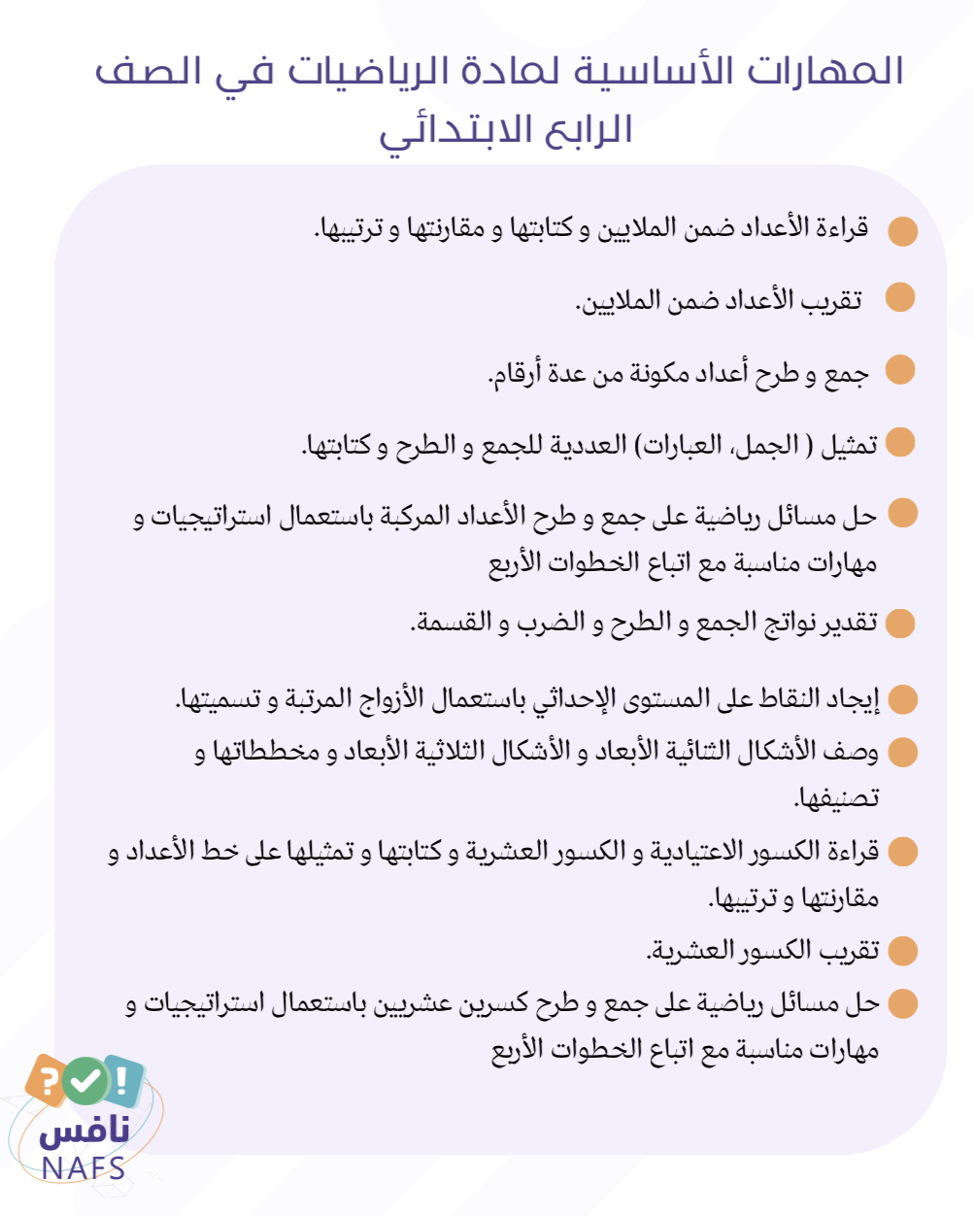

Slide 8
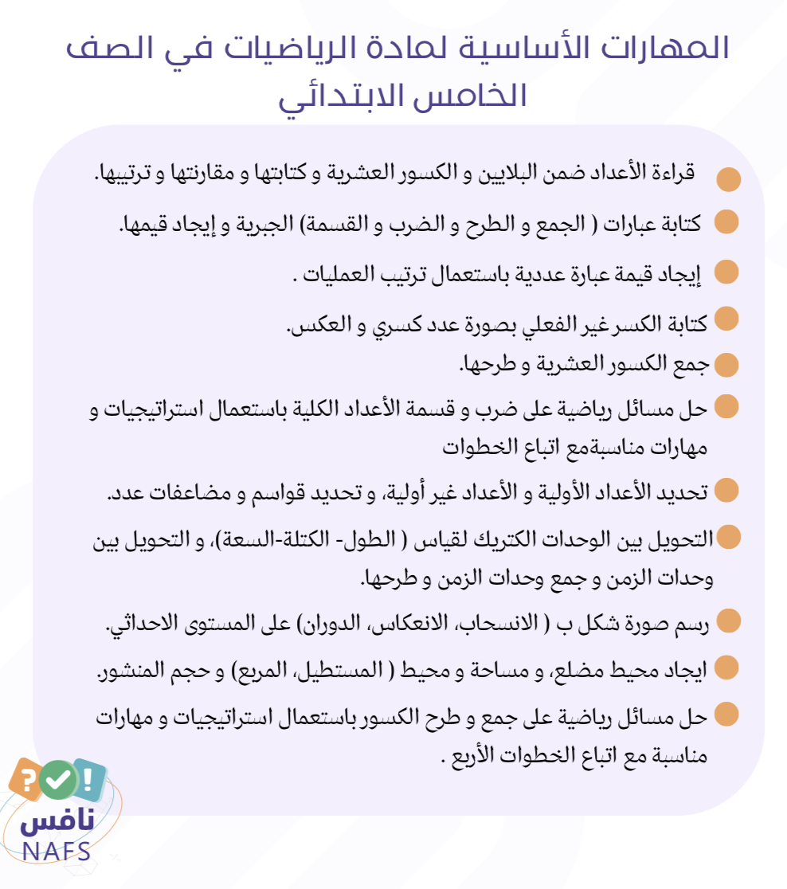

Slide 9
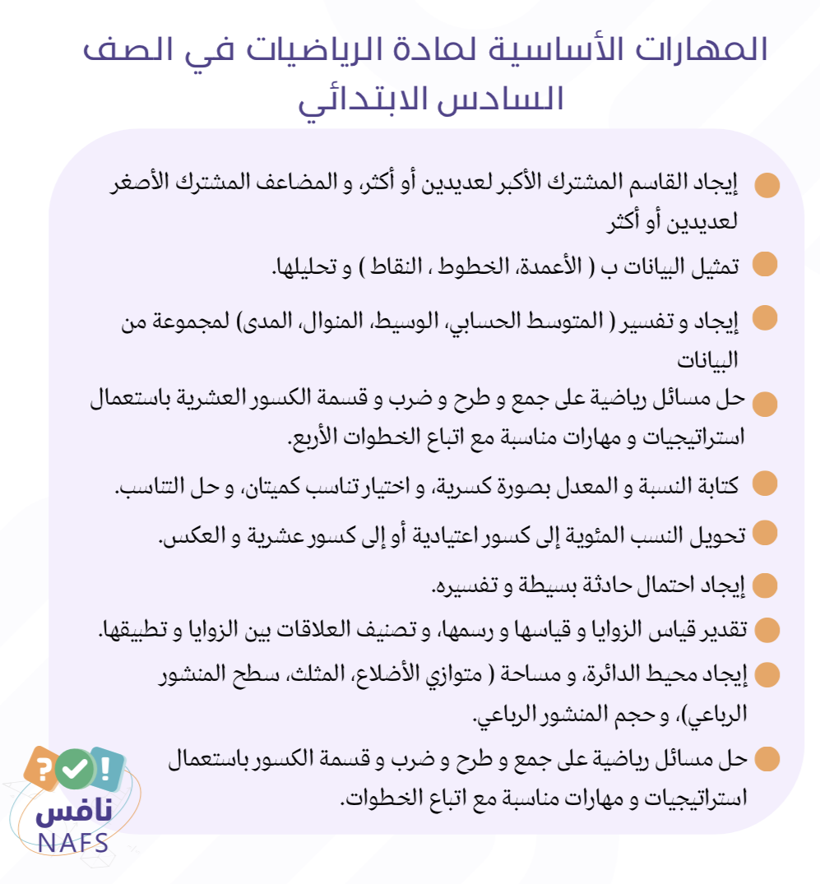

Slide 10
بطاقة المدرسة

Slide 11
خطة الاستعداد

Slide 12
اختبارات محاكية

Slide 13
تحليل درجات الطالبات

